Slide 1



PHÒNG GIÁO DỤC VÀ ĐÀO TẠO QUẬN HẢI AN
TRƯỜNG TRUNG HỌC CƠ SỞ
CHÀO MỪNG QUÝ THẦY CÔ
ĐẾN DỰ GIỜ BỘ MÔN ÂM NHẠC LỚP 7
GIÁO VIÊN THỰC HIỆN: NGUYỄN THỊ XUÂN
NĂM HỌC: 2021 - 2022

Slide 2

KHỞI ĐỘNG

Slide 3
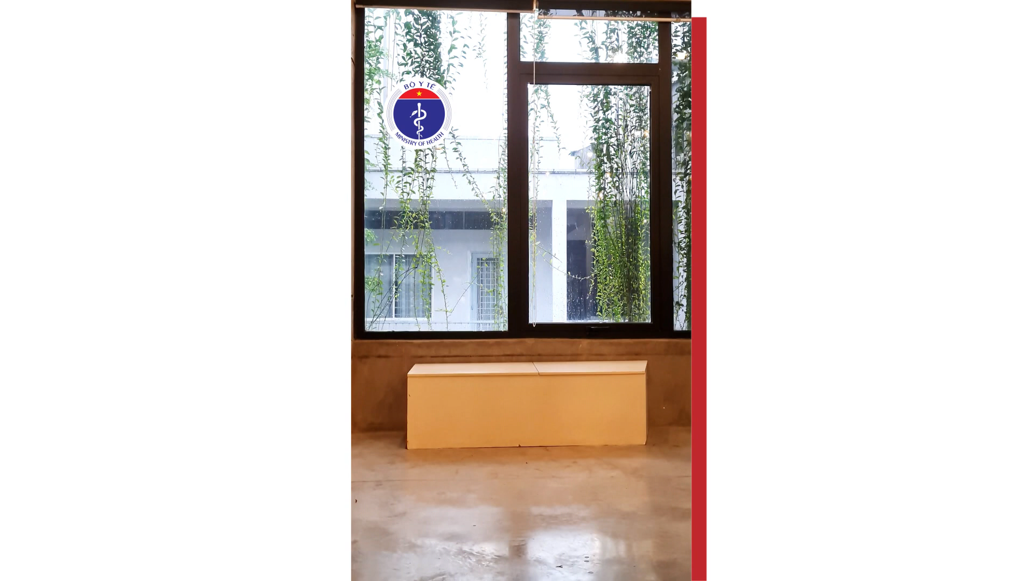

Slide 4
TÌM HIỂU KHÁM PHÁ

Slide 5

BÀI 7- TIẾT 28
- ÔN TẬP BÀI HÁT: CA- CHIU-SA
- TẬP ĐỌC NHẠC: TĐN SỐ 8

Slide 6
I. ÔN TẬP BÀI HÁT
CA - CHIU - SA
NHẠC : BLANTE (NGA)
LỜI VIỆT: PHẠM TUYÊN

Slide 7






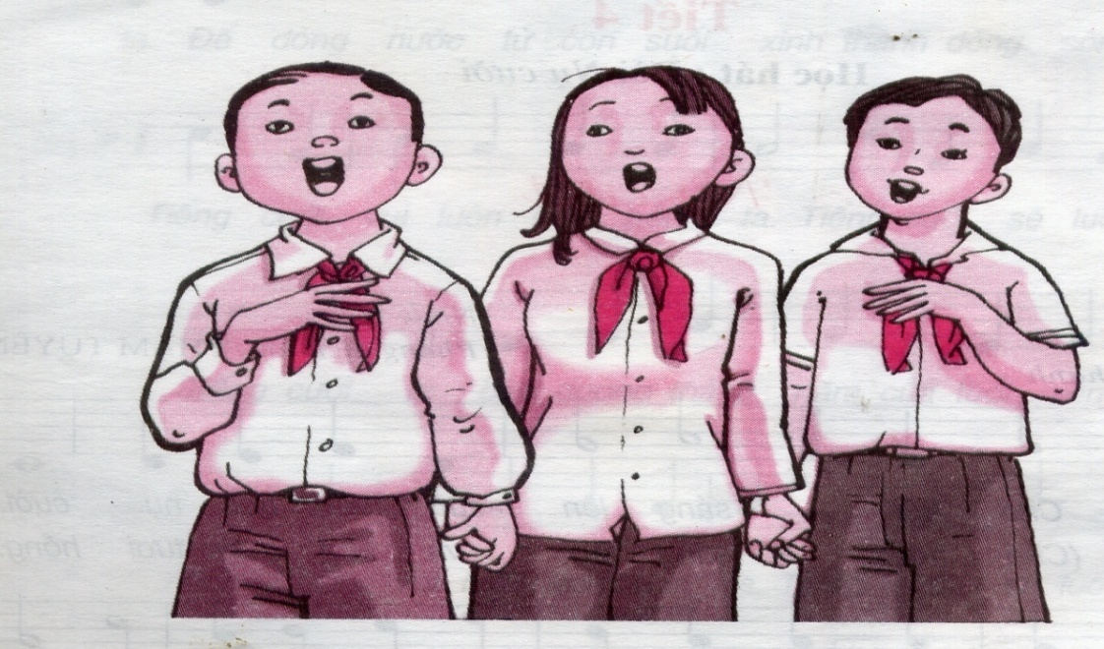
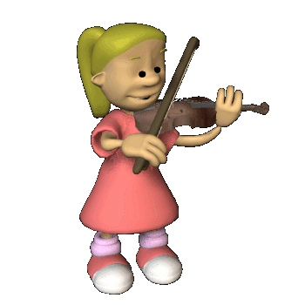
LUYỆN THANH
Mì
i
í
i
ma
a
á
a
à

Slide 8




Slide 9
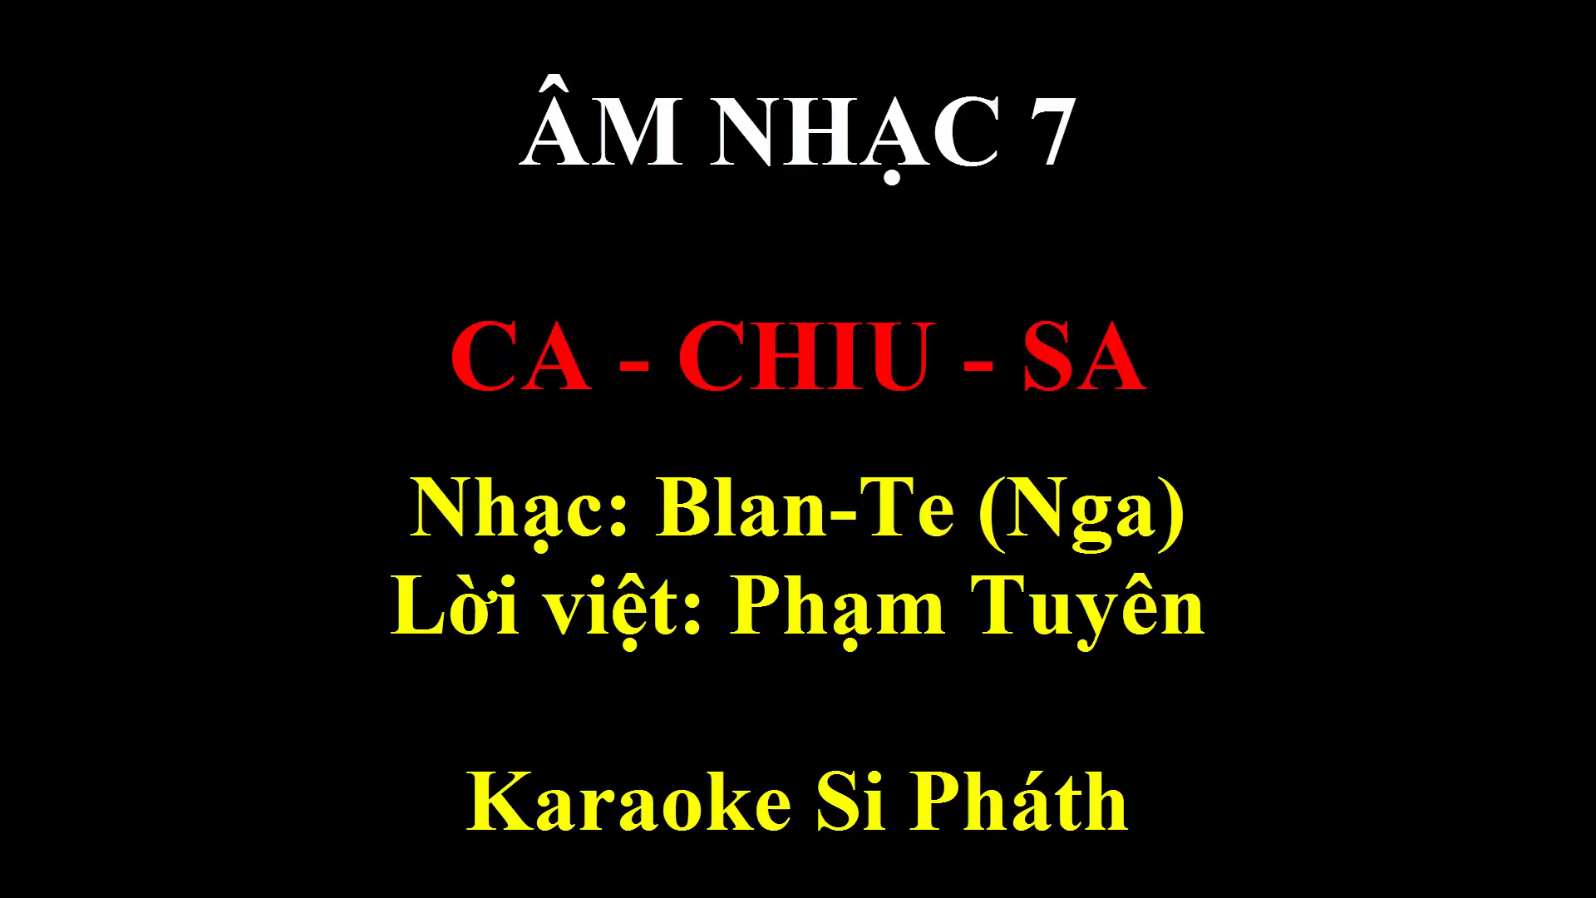

Slide 10
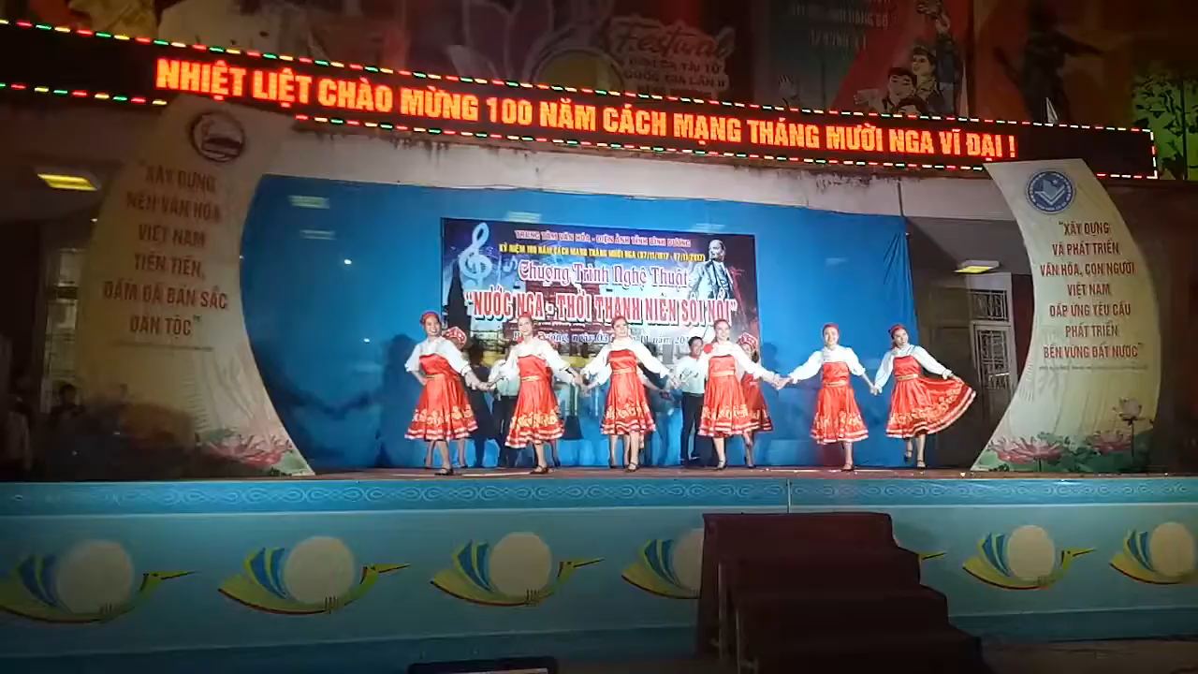
Xem video múa minh họa

Slide 11
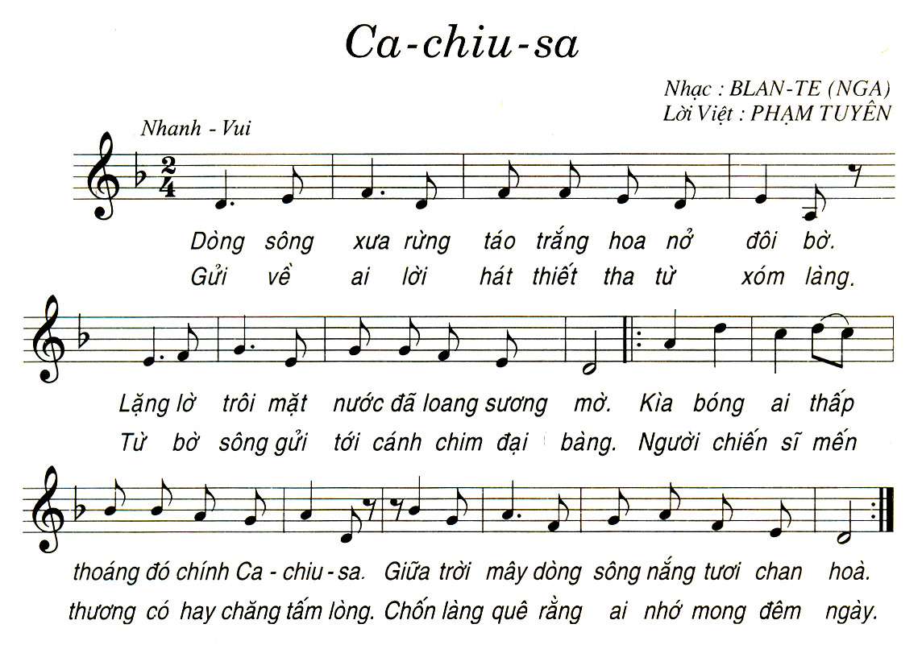

Slide 12
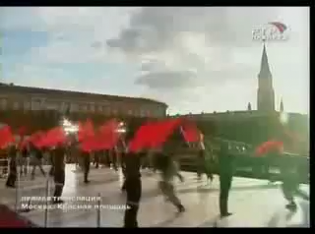

Slide 13
II. TẬP ĐỌC NHẠC SỐ 8
CHÚ CHIM NHỎ DỄ THƯƠNG
NHẠC : PHÁP
LỜI VIỆT: HOÀNG ANH

Slide 14

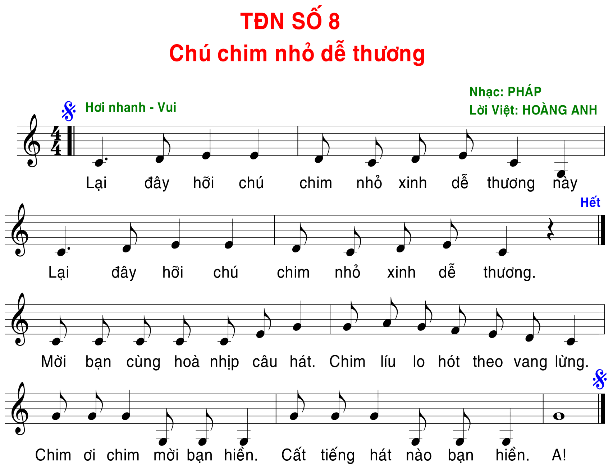

Slide 15
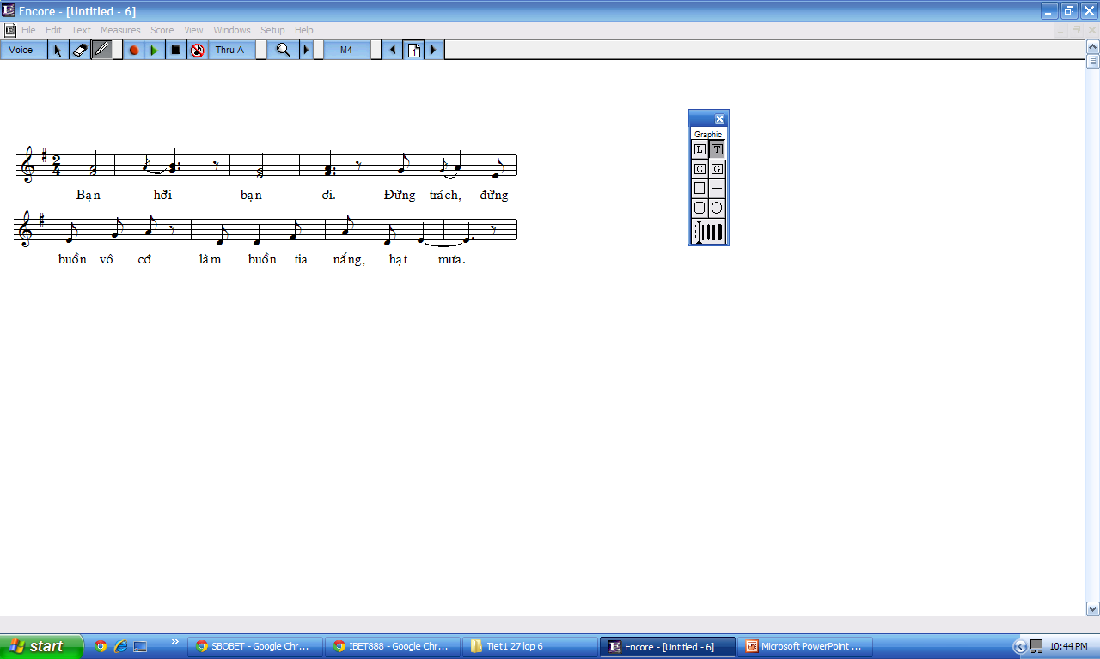
THẢO LUẬN NHÓM:
Nhóm 1: Tìm hiểu TĐN số 8: Nhịp, cao độ, trường độ, kí hiệu sử dụng trong bài TĐN?
Nhóm 2: Tìm hiểu về Nước Pháp và nhạc sĩ Hoàng Anh?
Nhóm 3: Chia câu bài TĐN số 8?

Slide 16
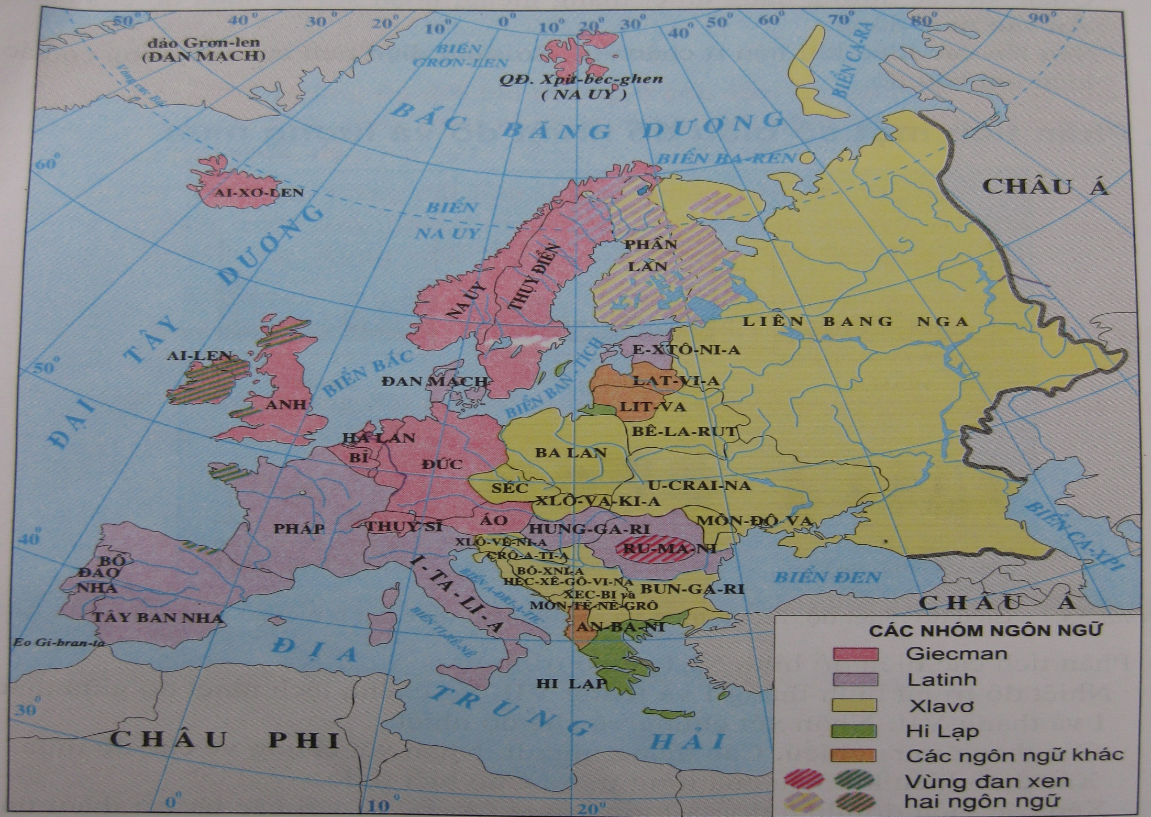

Slide 17
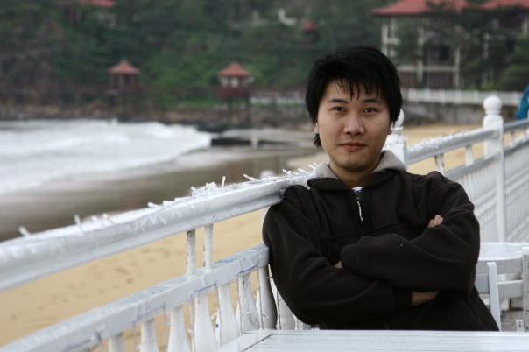
Nhạc sĩ Hoàng Anh sinh năm 1973 quê Đồng Hới Quảng Bình,hiện đang công tác tại Đoàn Nghệ thuật Quảng Trị. Ông sinh trưởng trong gia đình giàu truyền thống âm nhạc. Ông tham gia hoạt đông âm nhac từ rất sớm và có được nhiều thành công: Giải thưởng “Nhạc sĩ trẻ xuất sắc” Liên hoan ca múa nhạc “Tiếng hát đường 9 xanh’’ lần thứ 3 năm 2005 do Bộ văn hóa và thông tin tổ chức. Giải thưởng “Tác giả Trẻ’’ Năm 2006 với các ca khúc: Sông quê, Nhớ mãi Quảng Trị, Phố núi của tôi…
Notes:
B

Slide 18
THẢO LUẬN NHÓM:
Nhóm 1: Tìm hiểu TĐN số 8: Nhịp, cao độ, trường độ, kí hiệu âm nhạc sử dụng trong bài TĐN?
Nhóm 2: Tìm hiểu về Nước Pháp và nhạc sĩ Hoàng Anh?
Nhóm 3: Chia câu bài TĐN số 8?

Slide 19
V
V
V
V

Slide 21
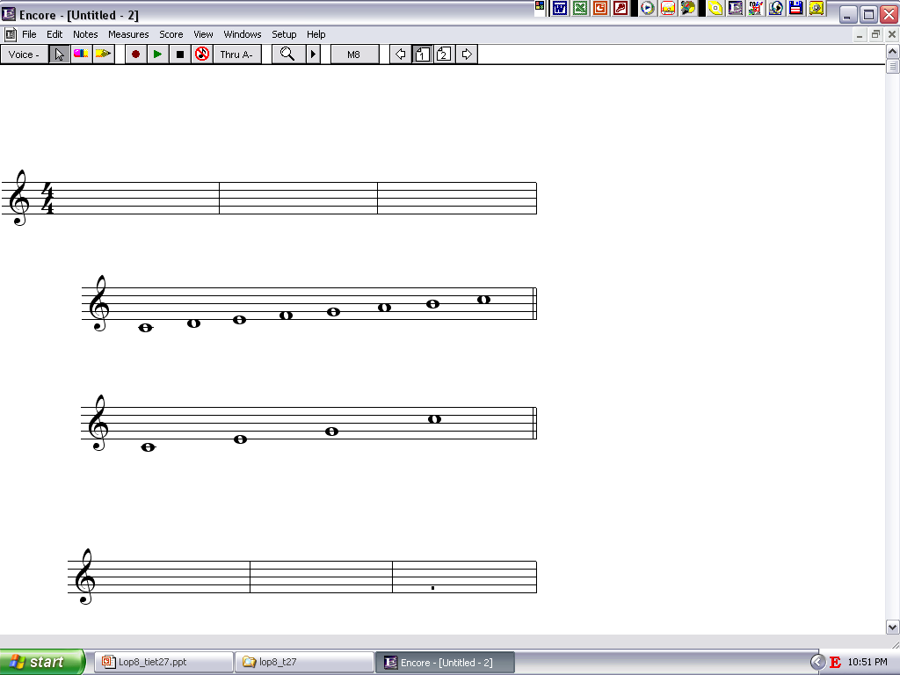
LUYỆN ĐỌC CAO ĐỘ
Gam Đô trưởng:
Trụ âm:

Slide 22

TẬP ĐỌC NHẠC SỐ 8
CHÚ CHIM NHỎ DỄ THƯƠNG
Nhạc: Pháp
Lời việt: Hoàng Anh
Câu 1:

Slide 23

TẬP ĐỌC NHẠC SỐ 8
CHÚ CHIM NHỎ DỄ THƯƠNG
Nhạc: Pháp
Lời việt: Hoàng Anh
Câu 2:

Slide 24
TẬP ĐỌC NHẠC SỐ 8
CHÚ CHIM NHỎ DỄ THƯƠNG
Nhạc: Pháp
Lời việt: Hoàng Anh
Câu 1-
Câu 2

Slide 25

TẬP ĐỌC NHẠC SỐ 8
CHÚ CHIM NHỎ DỄ THƯƠNG
Nhạc: Pháp
Lời việt: Hoàng Anh
Câu 3

Slide 26

TẬP ĐỌC NHẠC SỐ 8
CHÚ CHIM NHỎ DỄ THƯƠNG
Nhạc: Pháp
Lời việt: Hoàng Anh
Câu 4

Slide 27
TẬP ĐỌC NHẠC SỐ 8
CHÚ CHIM NHỎ DỄ THƯƠNG
Nhạc: Pháp
Lời việt: Hoàng Anh
Câu 3 - Câu 4

Slide 28

TẬP ĐỌC NHẠC SỐ 8
CHÚ CHIM NHỎ DỄ THƯƠNG
Nhạc: Pháp
Lời việt: Hoàng Anh
Câu 5 - Câu 6

Slide 30

TRÒ CHƠI HỘP QUÀ BÍ MẬT

Slide 31

DẶN DÒ:
Học thuộc bài hát ‘Ca-chiu-sa’và kết hợp các động tác múa phụ họa cho bài hát.
Luyện đọc TĐN số 8 và kết hợp đánh nhịp.
Tìm hiểu nhạc sĩ Sô panh và bản Nhạc buồn.

Slide 32

XIN CHÂN THÀNH CẢM ƠN QUÝ THẦY CÔ VÀ CÁC EM HỌC SINH!

